Slide 1
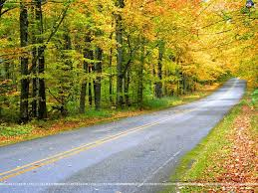
আজকের ক্লাসে সবাইকে
স্বাগতম

Slide 2
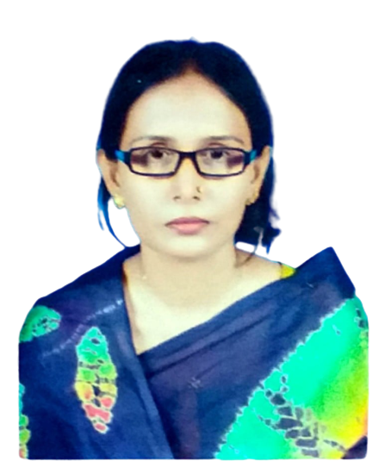
শিক্ষক পরিচিতি
মোছাঃ মনিরা আকতার
প্রভাষক (বাংলা),
চাপড়া কাশিরাম আলিম মাদ্রাসা
সৈয়দপুর,নীলফামারী।

Slide 3
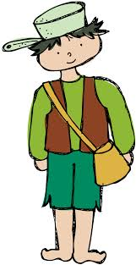
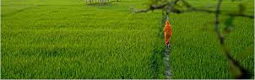

Slide 4
শিখনফল
প্রাথমিক চিকিৎসা কি তা বলতে পারবে।

Slide 5
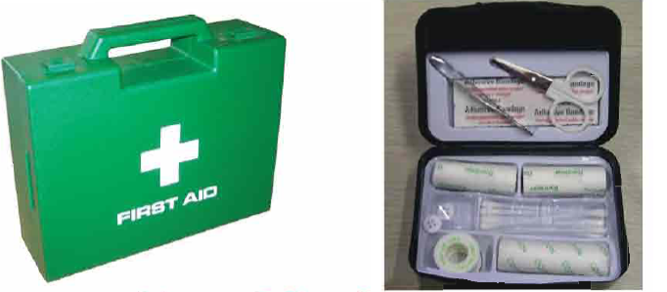
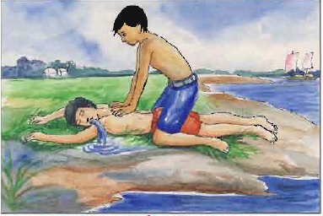
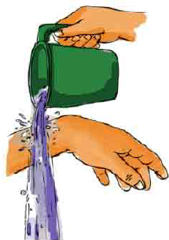
বলতো এগুলো কিসের ছবি?

Slide 6
আজকে আমরা পড়ব
প্রাথমিক চিকিৎসা

Slide 7
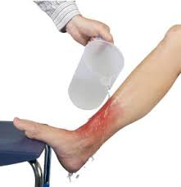
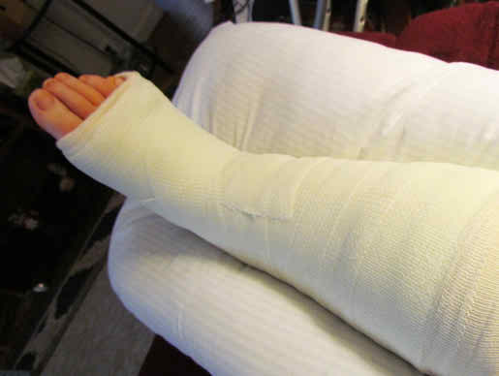
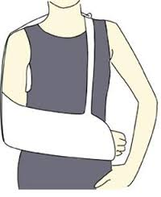
দূর্ঘটনা কবলিত মানুষকে ডাক্তার
আসার পূর্বে যে চিকিৎসা দেয়া হয়,
তাকে প্রাথমিক চিকিৎসা বলে।

Slide 8
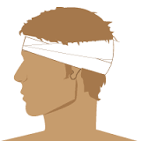
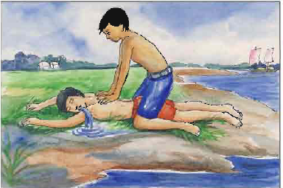
মাথায় আঘাতের প্রাথমিক চিকিৎসা
পানিতে ডুবে গেলে
প্রাথমিক চিকিৎসা

Slide 9
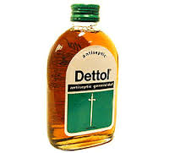
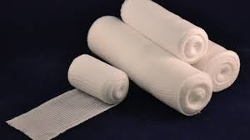
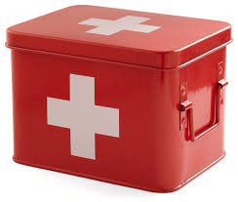
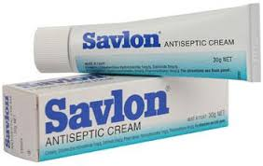
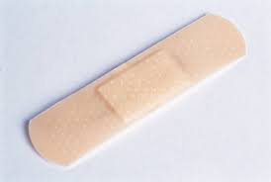
প্রাথমিক চিকিৎসার ফাস্ট এইড বক্স এবং চিকিৎসা সামগ্রী

Slide 10
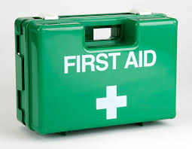
মূল্যায়ণ
উত্তরঃফাস্ট এইড বক্স
এটা কিসের ছবি?
প্রাথমিক চিকিৎসা কাকে বলে?
দূর্ঘটনা কবলিত মানুষকে ডাক্তার আসার পূর্বে যে চিকিৎসা দেয়া হয়,তাকে প্রাথমিক চিকিৎসা বলে।

Slide 11
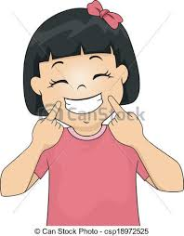
সবাই ভাল থেকো , ধন্যবাদ

